Slide 1
Arbeid og utdanning
Nav Nordland Hjelpemiddelsentral
Brukerutvalg 24. september 2021

Slide 2
Satsningsområder
Digitalisering av hjelpemiddelområdet
Godt planlagte overganger for barn og unge
Arbeidsdeltakelse for brukere med nedsatt funksjonsevne
Jobbe smartere og mer kunnskapsbasert

Slide 3
KOGNISJON
HØRSEL
KOMUNIKASJON
TOLK
BEVEGELSE
AVT
SYN
Tverrfaglig team med inkludering- og tilretteleggingskompetanse
Rådgivning på funksjon og tiltak - kartlegging
Råd og veiledning uavhengig av finansieringsansvar for tiltaket
Arbeidsrettet veiledning
Arbeidsplass og utdanningsteamet
Notes:
Tverrfaglig tobber på system og individnivå
Lager og holder kurs og konferanser
Møter med brukerutvalg
Informasjon til utdanningsinstitusjoner
AVT har kunnskap om kompenserende virkemidler7tilrettelegging
Individuell yrkes- og arbeidsveiledning for å finne arbeidsmuligheter
Økt bevissthet om egne ressurser, forståelse og mestring av funksjonsnedsettelsen sett i sammenheng med arbeid
Bistand ved oppfølging på arbeidsplass, utdanningssted og tiltakssted
Gjennomgang av tilretteleggingsbehov på arbeidsplass og utprøving av tiltak og virkemidler

Slide 4
Samarbeidsparter
Arbeidsgiver
Arbeidstakere
Arbeidsmarkedsbedrifter
Utdanning
Helse
NAV
Bedriftshelsetjenester

Slide 5
Trygdefaglig kompetanse, råd og veiledning
arbeidsgivers/selvstendig næringsdrivendes tilretteleggingsansvar
finansierings- og tiltaksmuligheter
hjelpemiddeltiltak i form av driftsmidler/driftsutstyr
Søknadsprosedyrer
Notes:
Forhåndskontakt
Mulighet for å få mer informasjon om arbeidsgivers tilretteleggingsansvar

Slide 6
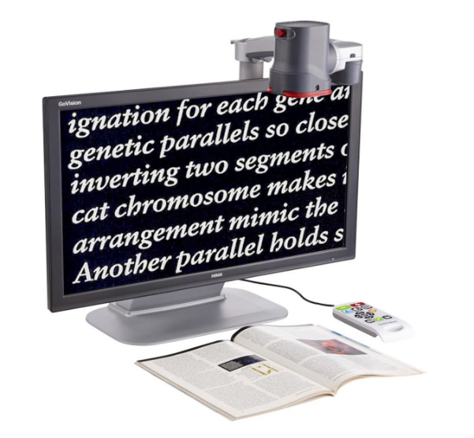
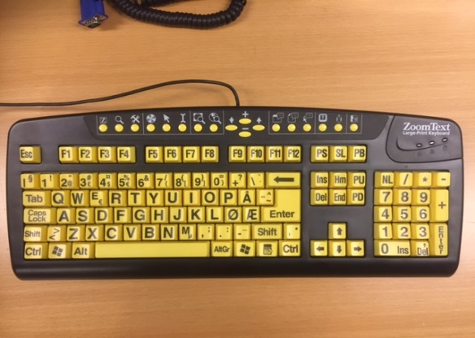
Tilrettelegging på arbeidsplass Syn
Svaksynte / Blinde
Tilrettelegging av datamaskin og plassering
Hjelpemidler
Belysning
Lese- og sekretærhjelp
Lysoverfølsomhet
Hjernerystelse
Notes:
Arbeidstakere med rett på synshjelpemidler:
Svaksynte, blinde, personer med nedsatt kontrastsyn eller unormal sterk grad av lysømfintlighet
Hjelpemidler
Filterbriller, lupe, digitallupe, lesetv, forstørrelsesprogram, tastatur mm.
Belysning
Gi råd i forhold til belysning (armaturer og fargetemperatur) og solskjerming
Plassering
Gi råd i forhold til plassering av synstekniske hjelpemidler, skjerm og belysning
Case
Synshemmet selger i butikk/leder
Mye hodepine, klarte ikke å st i jobb pga. øyesykdom
Usikker på karrierevei – vip24 interesse og verdi test
Muligheter for tilrettelegging og det å klare å stå i jobb
Tekniske hjelpemidler i utdanningen – tavle kamera

Slide 7
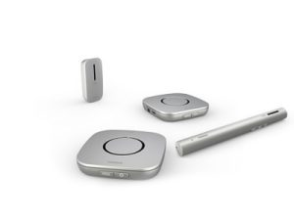
Tilrettelegging på arbeidsplass Hørsel
Høreapparater er grunnmuren til andre hjelpemidler (hørselssentralen)
Hjelpemiddelsentralen har hjelpemidler som skal gjøre det mulig å oppfatte tale
Lydoverfølsomhet
Lydmiljø - Akustikkmåling
Notes:
Høreapparat leveres av hørselssentralen. Og er grunnmuren for de fleste hørselstekniske hjelpemidlene
Vi prøver ut mikrofoner og høyttalere (samtaleforsterkning som gjør det mulig å oppfatte tale)
Arbeidsoppgaver, variasjon, lengde, kontor og informasjonsflyt i bedrift
Stort energi tap
Hjelpemiddel i tillegg til høreapparatet
Tolketjenesten (tegnspråk, skrivetolk)
Case:
Diagnostisert med psykiske problemer
Kartlegging viste misofoni
Tilrettelegging tastatur, eget kontor/skjermet kontorplass
Samtale for å bli bevist egen utfordring/diagnose
Ingen psykiske problemer
Case:
Sykemeldt pga. hodepine, skulder/nakkeproblematikk
Moderat hørselshemning
Samtaleforsterkning ved små høyttalere/ rogerpenn
Kurs til kollegaer og ledere

Slide 8
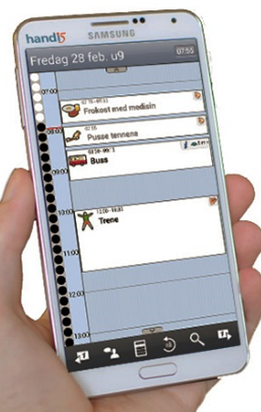
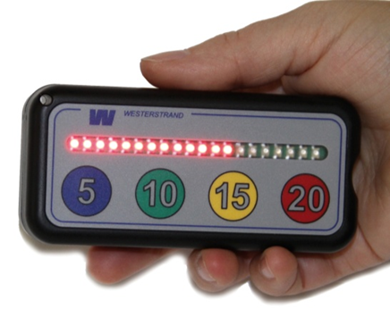
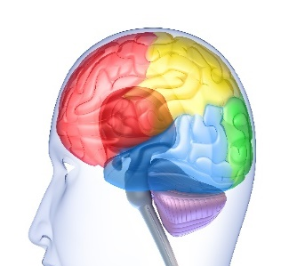
Tilrettelegging på arbeidsplass Kognisjon
Tidsforståelse
Konsentrasjon
Hukommelse
Organisering
Notes:
God struktur på arbeidsplassen
Sjekklister
Kalender med påminnelser, alarmer, smartklokke, smarttelefon
Hjelpemidler i form av tid og struktur (avanserte kalendere med sjekklister, bilder på hva som skal gjøres, nedtelling)
Case
ADHD utfordringer i forhold til auditiv og visuelt støy
Høyt utdannet, datajobb med mye ansvar
Arbeidsplassbesøk
Samtale med AT og AG
Fokus på organiseringsprogram
Fargekoding
Visuell og auditiv skjerming (persienner, hodetelefoner, planter, plassering)
Case
Asberger
Memotimer for å komme seg tidsnok til bussen
Veiledning – sortering av arbeidsoppgaver. Liste over hva som skal gjøres
Strategi for å dele opp arbeidsoppgavene og «lage huskeliste»

Slide 9
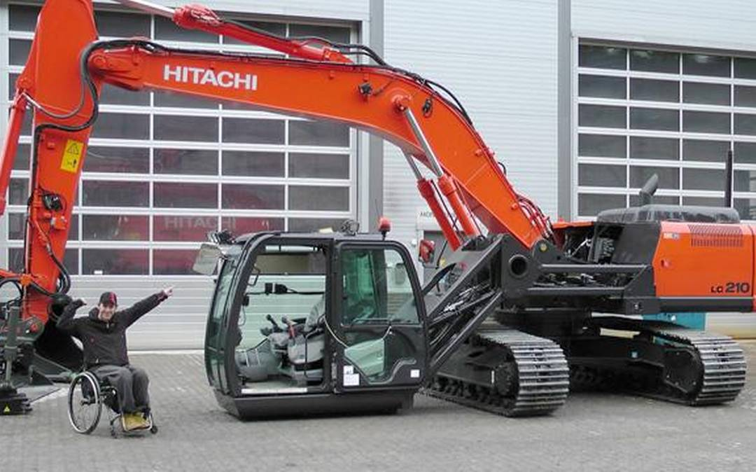
Tilrettelegging på arbeidsplass
Lese og skrive vansker
Tilpasning og ombygging av maskiner
Alternativ betjening
Funksjonsassistent
Notes:
Oppmot 505 av de som har behov for tilrettelegging i Nav har en eller annen form for lese og skrivevanske

Slide 10
Tilrettelegging på arbeidsplass
- Ergonomi og Bevegelse
Arbeidskartlegging - Bruk BHT først og fremst
Hjelpemidler innen ergonomiske løsninger
Ordinært utstyr som må spesialtilpasset
Tilpasning og ombygging av maskiner
Funksjonsassistent
Notes:
Et eksempel på individuell-/spesialtilpassing av et standard produkt. Arbeidstaker hadde pga smerter og nedsatt førlighet i venstre ben , store problemer med å finne en god arbeidsstilling.
Både han selv , og arbeidsgiver hadde prøvd ulike kreative løsninger med det de hadde av «kontorutstyr» på arbeidsplassen. Bla. kontorstoler som allerede fantes , samt krakk/eske /etc til å legge foten på .
Arbeidstaker (-søker?) var i utgangspunktet der på arbeidstrening. Det var et sterkt ønske om å få beholde ham – pga hans kunnskap og erfaring.
Arbeidstaker informerte om at det gikk ut over utholdenhet og konsentrasjon at han ikke fant en tilfredsstillende arbeids-/sittestilling.
Resultatet ble: arbeidsstol fra et hjelpemiddelfirma. Arbeidsstolen har div innstillingsmuligheter (hev/senk, ryggregulering etc)
Fotstøtten er regulerbar og spesialtilpasset etter mål. Det har vært en del prøving og feiling før vi kom frem til dette resultatet.
Utprøvingen fant hele tiden sted på selve arbeidsplassen.
I flg arbeidstaker , har han fått en hensiktsmessig arbeidsstilling. Han kan konsentrere seg om arbeidet.
Han er nå i fast stilling

Slide 11
NAV Hjelpemiddelsentral har et overordnet og koordinerende ansvar for hjelpemidler, tolketjenester og arbeidsrettet veiledningstjeneste
Formidling av hjelpemidler og bistand med råd og veiledning om hva som er god tilrettelegging for den enkelte, uavhengig av finansieringsansvar
Tilbyr kompetanse og tjenester innenfor fagområdene;
Syn
Hørsel
Kognisjon
IKT og Teknikk
Kommunikasjon
Bevegelse/ergonomi
Arbeidsrettet veiledning
Tolk for hørselshemmede
Trygdefaglig kompetanse, «Vedtak»
Kollegaer og samarbeidspartner i NAV
Notes:
Presentasjon
Lagt opp som informasjon og caser. PP kan brukes til oppslagsverk
Hva forbinder dere med Hjelpemiddelsentralen
Mange tror at vi bare jobber med hj. Midler
Kommunen har ansvar for å levere ut og søke på hj. Midler i dagliglivet
Nå fokus på arbeid og utdanning

